Slide 1
সবাইকে নব বর্ষের
নতুন শ্রেণিতে সু-স্বাগতম

Slide 2
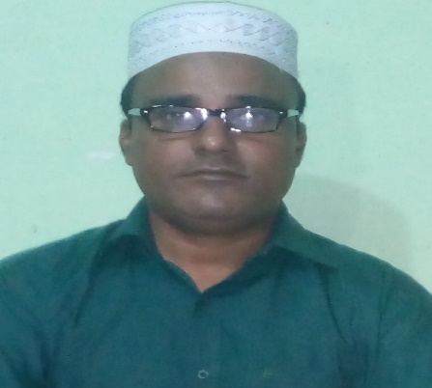
পরিচিতি
পাঠ পরিচিতি
শিক্ষক পরিচিতি
মোহাম্মদ বুরহান উদ্দিন
সহকারী শিক্ষক
হেমু সরকারি প্রাথমিক বিদ্যালয় , জৈন্তাপুর, সিলেট।
শ্রেণিঃ তৃতীয়
বিষয়ঃ বাংলা
অধ্যায় প্রথম
পাঠঃ ছবি ও কথা
সময়ঃ৪০ মিনিট।

Slide 3
শিখন ফল
১>বন্ধুদের নিয়ে নানা রঙের ফুল চিনবে।
২>বন্ধুদের নিয়ে নানা রঙের সবজি চিনবে। ৩>নানা রঙ্গের ফল চিনবে।

Slide 4
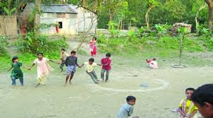
আবেগ সৃষ্টি
একদিন ছুটি হবে
অনেক দূরে যাব
নীল আকাশে
সবুজ ঘাসে
খুশিতে হারাব।
------------------

Slide 5
ছবিগুলো মনোযোগ সহকারে দেখ

Slide 6
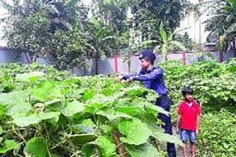
সবজি বাগান

Slide 7
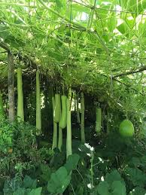
লাউয়ের মাচা

Slide 8
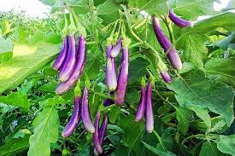
বেগুন চাষ

Slide 9
আজকের পাঠ
ছবি ও কথা
ঐশী আর ওমর এসেছে খালুর বাড়িতে
------------------------------------------------------------------------
------------------------------------------------------------------------
------------------------------------------------------------------------
------------------------------------------------------------------------
হলুদ ও সাদা ফড়িং উড়াউড়ি করছে।

Slide 10
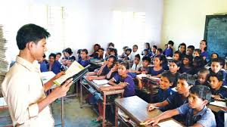
শিক্ষকের আদর্শ পাঠ

Slide 11
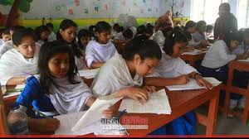
শিক্ষার্থীর পাঠ

Slide 12
একক কাজ

Slide 13
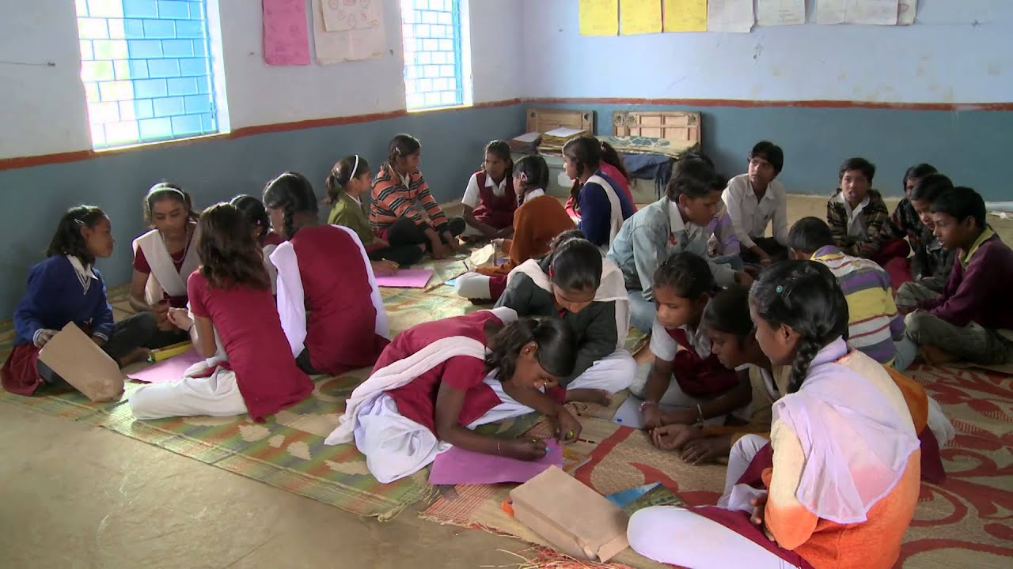
দলে আলোচনা

Slide 14
নতুন শব্দ চিহ্নিত করা
সবজি , লাউ , মাচা , অপ্রুপ, টুনটুনি, শালিক, ফড়িং

Slide 15
মূল্যায়ন

Slide 16
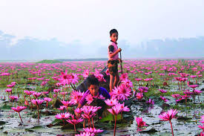
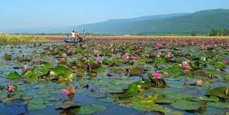
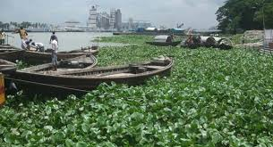
ছবিগুলো নিয়ে চিন্তা করে একটি করে বাক্য খাতায় লিখ

Slide 17
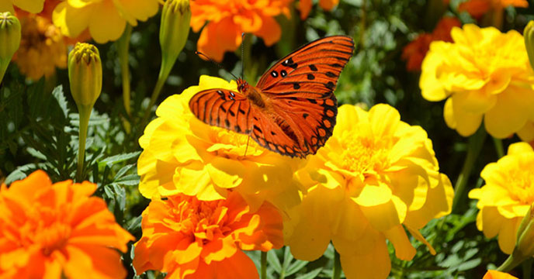
সবাইকে অসংখ্য ধন্যবাদ

